Slide 1






2024/25 學年環境教育項目
環保風紀計劃
網上簡介會(中學)
主辦機構
資助

Slide 2
簡介會流程
活動 | 時間
1. 【環保風紀計劃】 簡介 | 7 分鐘
2. 【環保風紀計劃手冊】使用方法 | 30 分鐘
3. 有獎問答遊戲！ | 3 分鐘
4. 【環保風紀計劃】 預期成效 | 5 分鐘
5. 過往參與學校經驗分享 | 5 分鐘
6. 總結及問答環節 | 10 分鐘

Slide 3
1. 【環保風紀計劃】 簡介

Slide 4


計劃背景
主辦機構
資助機構
計劃於2020年開展，
至今共培育了超過19,000名環保風紀

Slide 5

計劃目的
提升參與學校的環保表現
培育一群有活力及對環境議題有較深認識的環保風紀，為其他同學樹立榜樣
提升學生的環保意識及於校園內建立環保習慣

Slide 6
為甚麼您會參加環保風紀計劃？

Slide 7
試寫出您最關注的環境議題。

Slide 8

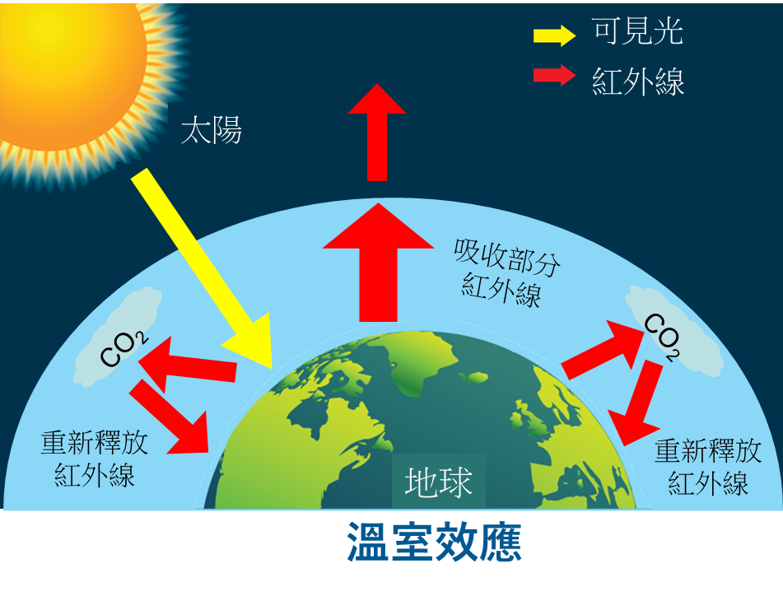
氣候變化
全球環境威脅
主要由人類活動造成
  排放過量溫室氣體
  如二氧化碳（CO₂）
影響：
  溫度上升；
  海平面上升；
  冰原和海冰大量流失；
  更頻繁的極端天氣事件；
  以及更多...

Slide 9
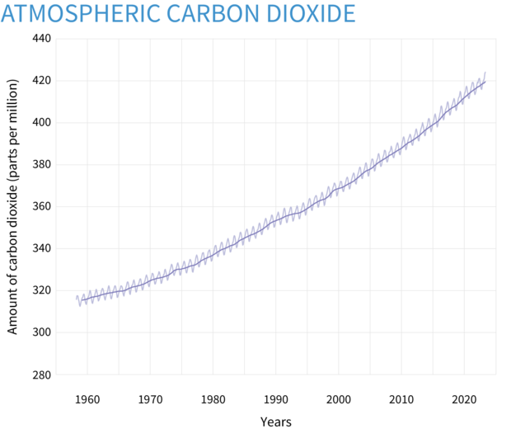
溫室氣體
大氣中的二氧化碳
  科學證據證實地球正面臨氣候暖化
  2024年9月所錄得大氣中的二氧化碳濃度：
二氧化碳濃度（百萬分比）
422.03 百萬分比 (ppm)
年份
資料來源 : National Oceanic and Atmospheric Administration (2023)

Slide 10
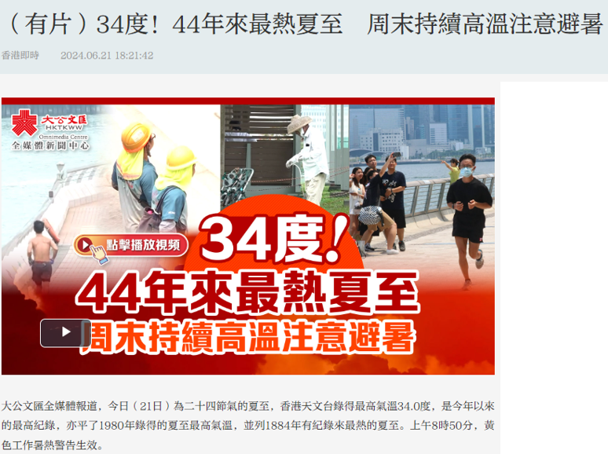
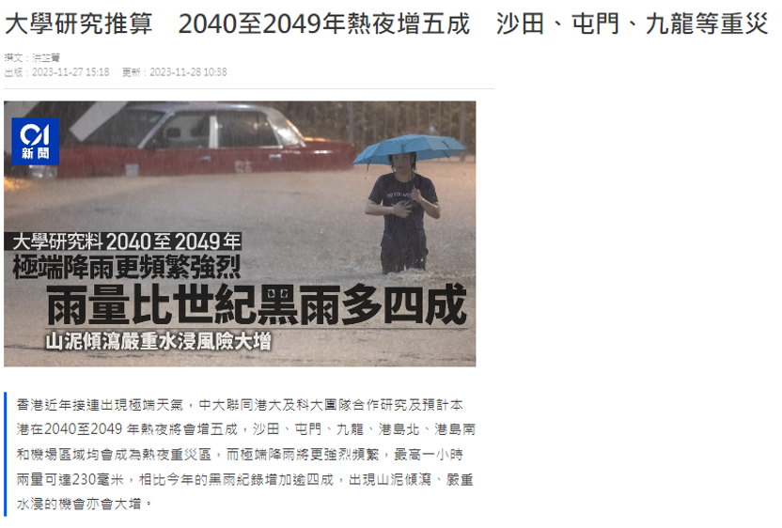
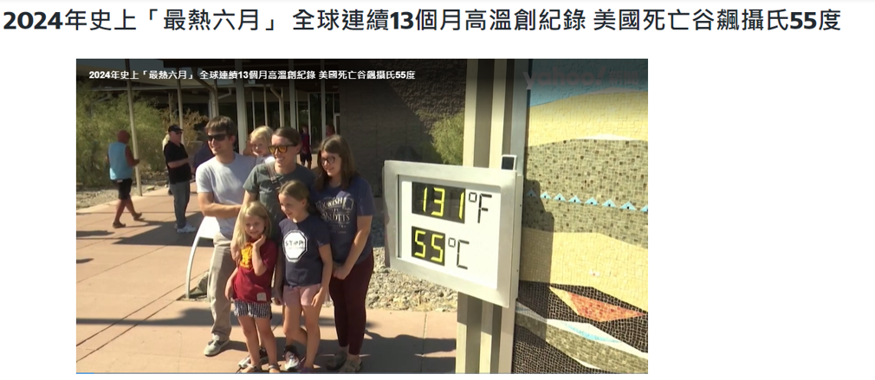
氣候變化
來源: 大公文匯
來源: 香港01
來源: Yahoo 國際通
Notes:
https://hk.news.yahoo.com/2024%E5%B9%B4%E5%8F%B2%E4%B8%8A-%E6%9C%80%E7%86%B1%E5%85%AD%E6%9C%88-%E5%85%A8%E7%90%83%E9%80%A3%E7%BA%8C13%E5%80%8B%E6%9C%88%E9%AB%98%E6%BA%AB%E5%89%B5%E7%B4%80%E9%8C%84-%E7%BE%8E%E5%9C%8B%E6%AD%BB%E4%BA%A1%E8%B0%B7%E9%A3%86%E6%94%9D%E6%B0%8F55%E5%BA%A6-111335823.html
https://www.tkww.hk/a/202406/21/AP66755438e4b051980685ca7e.html
https://www.hk01.com/%E7%A4%BE%E6%9C%83%E6%96%B0%E8%81%9E/965718/%E5%A4%A7%E5%AD%B8%E7%A0%94%E7%A9%B6%E6%8E%A8%E7%AE%97-2040%E8%87%B32049%E5%B9%B4%E7%86%B1%E5%A4%9C%E5%A2%9E%E4%BA%94%E6%88%90-%E6%B2%99%E7%94%B0-%E5%B1%AF%E9%96%80-%E4%B9%9D%E9%BE%8D%E7%AD%89%E9%87%8D%E7%81%BD

Slide 11
您認為氣候變化可能會對香港造成
哪些方面的影響？

Slide 12
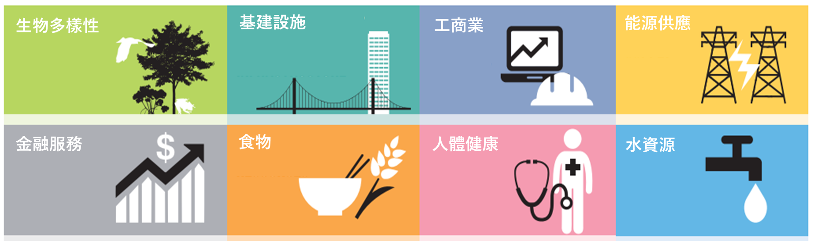
氣候變化對香港的潛在影響

Slide 13
考考您！

Slide 14
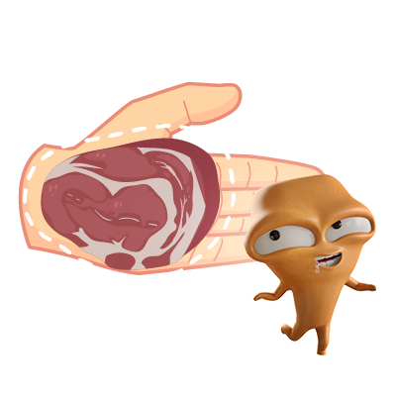

碳與我們的關係
哪個選項能幫助您減少碳足跡？
100g 肉類
100g 蔬果

Slide 15
碳與我們的關係
哪個選項能幫助您減少碳足跡？
✓
100g 肉類
100g 蔬果

Slide 16
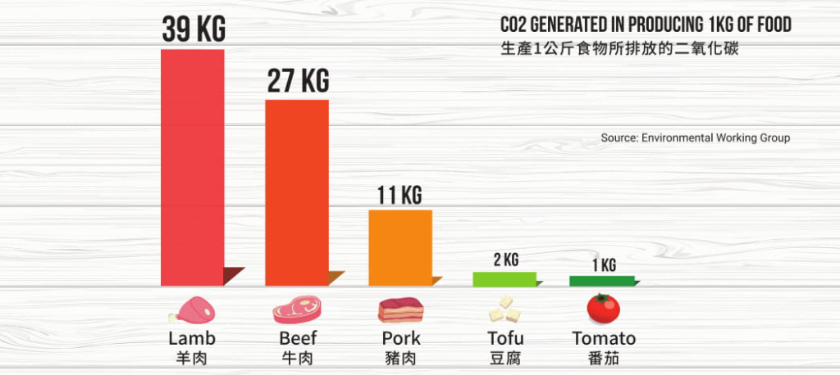
碳與我們的關係
Notes:
https://greenmonday.org/en/environmental-impact/

Slide 17
小小的改變可以產生
巨大的影響！

Slide 18
歡迎加入
環保風紀團隊！

Slide 19
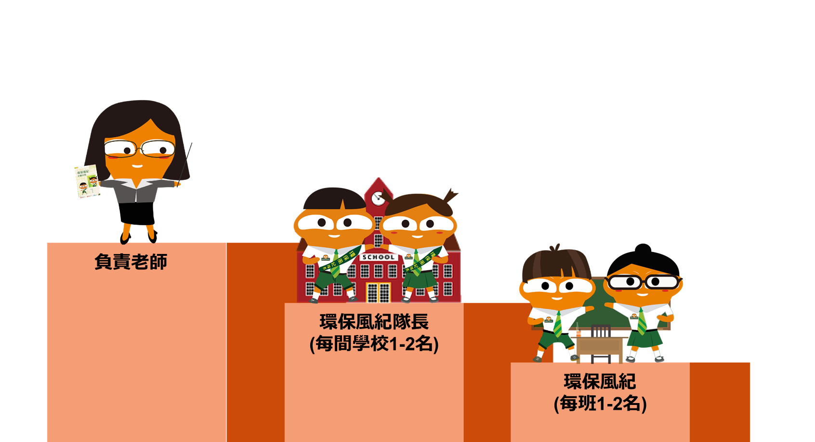
環保風紀團隊架構 (建議)
* 學校可根據校情修訂團隊架構

Slide 20

環保風紀團隊架構（建議）
學校可根據校情修訂團隊架構和委任方法，例如：
增減環保風紀隊長 / 環保風紀數目
不設環保風紀隊長，由老師負責統籌計劃及活動
安排高年級環保風紀帶領低年級環保風紀進行巡查工作
只委任高年級學生成爲環保風紀

Slide 21

職責
環保風紀隊長（每間學校1-2名）
  通常由高年級學生擔任
  協助負責老師管理團隊和籌辦環保活動
  擔任團隊的發言人

Slide 22

職責
環保風紀（每班1-2名）
  以「環保風紀計劃手冊」內的環境檢視清單監察同學的環保行為及校園的環保表現
  樹立實踐綠色生活的榜樣
  鼓勵同學於校園內建立環保習慣
  遵循環保風紀隊長的指示

Slide 23



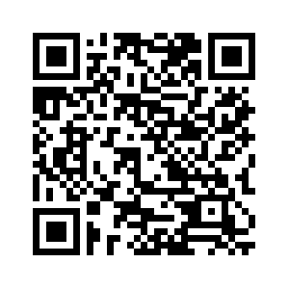
環保風紀將獲得…
電子版
環保風紀計劃手冊
「大嘥鬼」 襟章
「大嘥鬼」 肩膀毛公仔
可於【綠色學校天地】網站下載
以郵寄方式分發給參與學校
由參與學校領取或自行安排運送服務

Slide 24


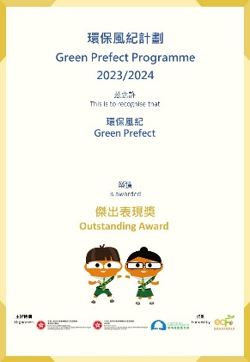

獎狀
電子證書範本（可編輯的 pdf 檔案）將於學年末提供給參與學校，以頒發給環保風紀
傑出表現獎
嘉許狀
表現優異，並對同儕的環保行為產生正面影響的環保風紀隊長和環保風紀
滿意表現的環保風紀隊長和環保風紀，表揚他們的貢獻

Slide 25
計劃時間表
培訓活動
網上簡介會
(2024年10月23或24日)
培訓工作坊（實體）
(日期待定)
聯校成果分享會（實體）
(日期待定)
9月
11月
12月
1月
2月
10月
3月
4月
5月
6月
7月
2024
2025

Slide 26
計劃時間表
建議參與學校舉辦的校內活動
2024
2025
9月
10月
11月
12月
1月
2月
3月
4月
5月
6月
7月
招募環保風紀和建立團隊
制定工作計劃及更表，訂立目標及分配工作
使用環境檢視清單每月進行監察職務
籌辦環保推廣活動
定期開會，跟進監察情況
於學期中進行中期檢討
於學期末進行年終檢討以分析和檢討計劃成效
頒發獎狀予環保風紀

Slide 27
2. 【環保風紀計劃手冊】
使用方法

Slide 28

電子版環保風紀計劃手冊
可於【綠色學校天地】網站下載
協助環保風紀履行職責

Slide 29
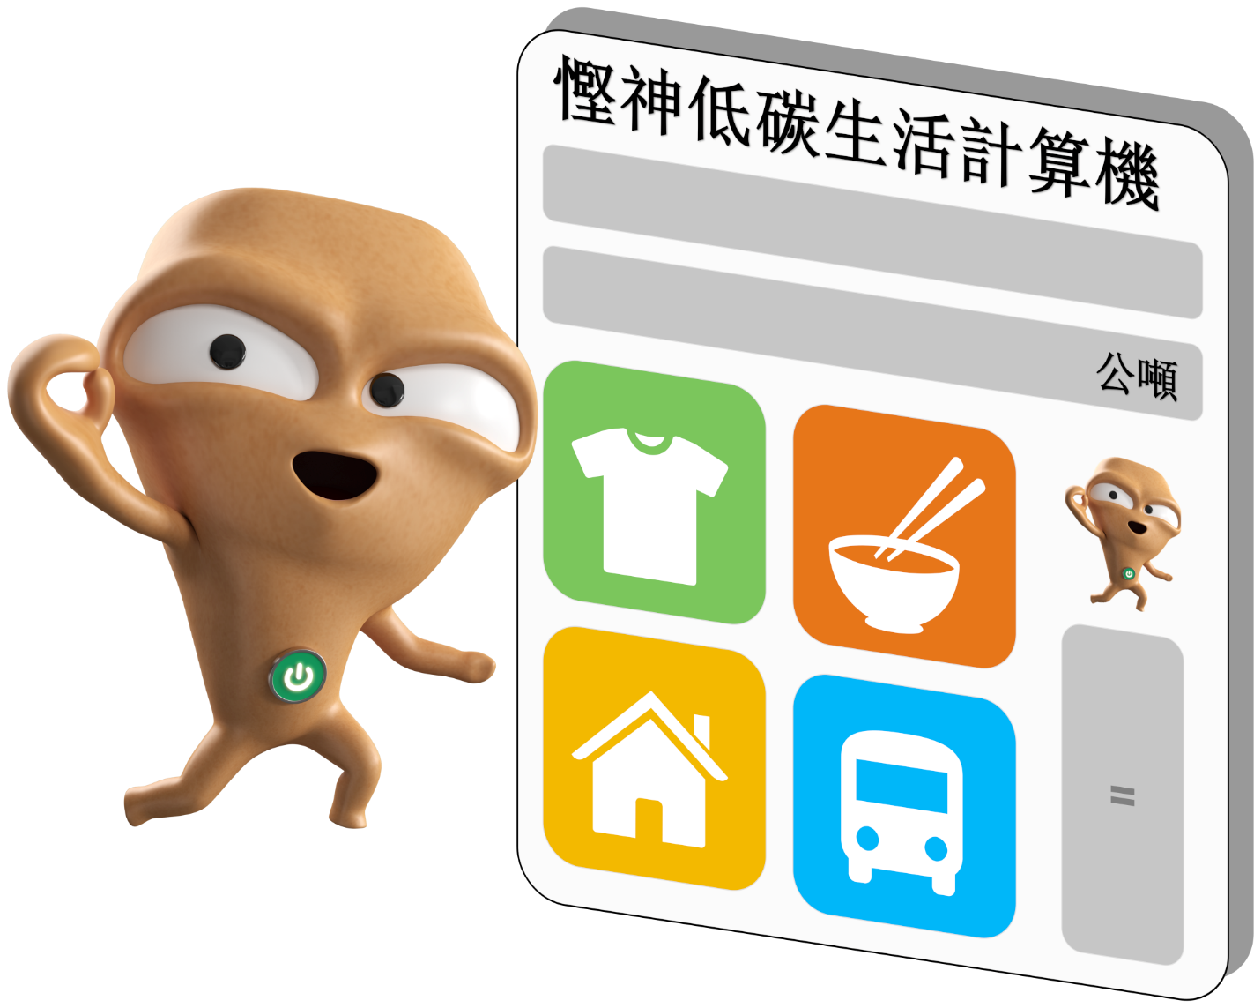
低碳生活計算機
檢視自己的個人習慣，找出並改善可以減少碳足跡的地方。

Slide 30
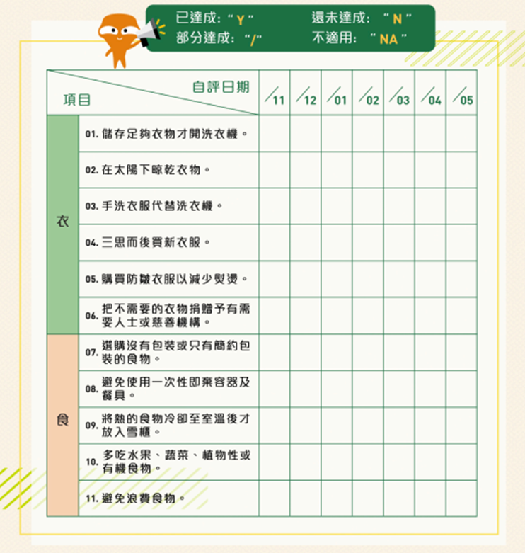

自評
花點時間自評過去一個月的環保行為，並完成電子版手冊中的自評清單

Slide 31
當談到可持續發展時，
您會想到甚麼詞語？

Slide 32
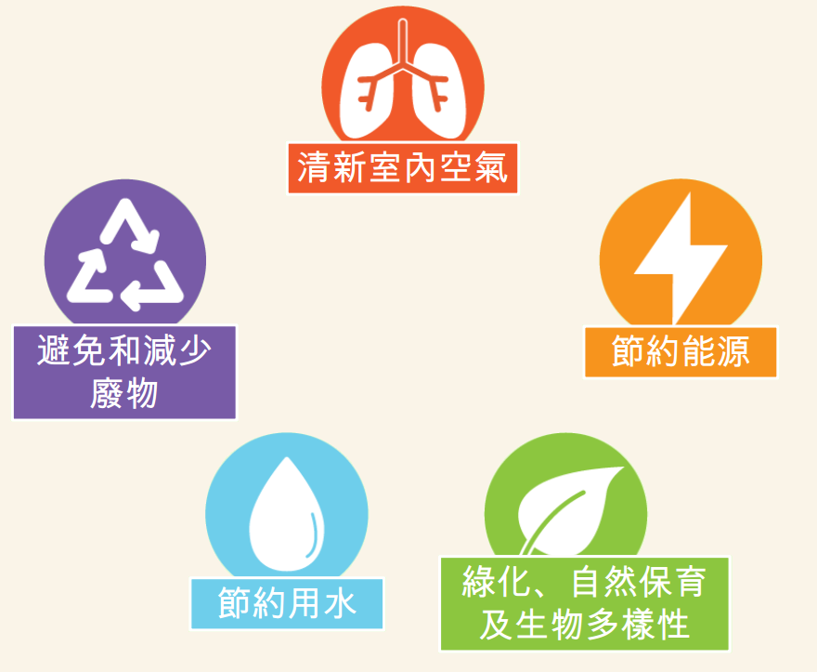
五大
環境範疇

Slide 33

學校中的哪個設施一般耗用最多能源？

Slide 34
答案：冷氣機／電燈

Slide 35

地球上可供人類使用的淡水佔總水量的百分之幾？
a. 20%
ｂ. 10%
c. 5%
d. <1%

Slide 36
地球上可供人類使用的淡水佔總水量的百分之幾？
a. 20%
ｂ. 10%
c. 5%
d. <1%

Slide 37

地球上的水資源
極地冰冠
可供人類使用的淡水：＜1%

Slide 38

廢物處理佔香港溫室氣體的整體排放量的百分之幾？
a. ~23%
ｂ. ~15%
c. ~8%
d. <5%

Slide 39
廢物處理佔香港溫室氣體的整體排放量的百分之幾？
a. ~23%
ｂ. ~15%
c. ~8%
d. <5%

Slide 40
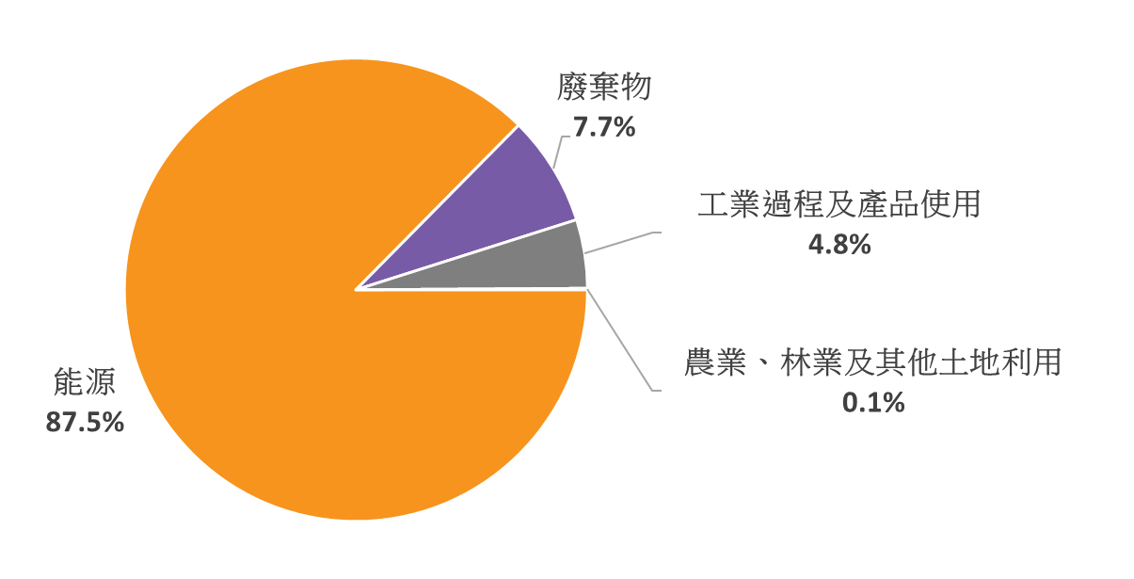
2022年香港溫室氣體排放量（按排放源劃分）
Notes:
https://cnsd.gov.hk/wp-content/uploads/2023/12/Greenhouse-Gas-Emissions-in-Hong-Kong-by-Sector.pdf

Slide 41
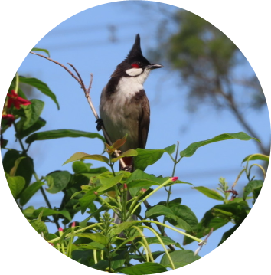
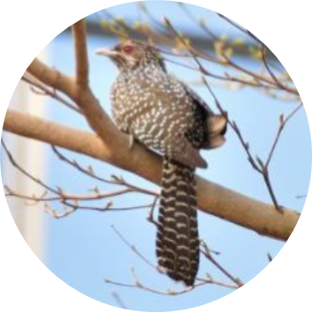
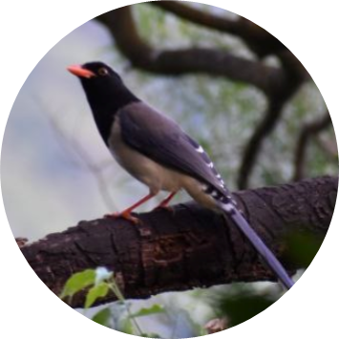

以下哪一項是香港市區的常見鳥類？
a. 紅耳鵯
ｂ. 噪鵑
c. 紅嘴藍鵲
d. 以上皆是

Slide 42
以下哪一項是香港市區的常見鳥類？
a. 紅耳鵯
ｂ. 噪鵑
c. 紅嘴藍鵲
d. 以上皆是

Slide 43

接觸高濃度室內空氣污染物有機會對我們的健康造成甚麼影響？
a. 哮喘
b. 頭痛
c. 喉嚨痛
d. 以上皆是

Slide 44
接觸高濃度室內空氣污染物有機會對我們的健康造成甚麼影響？
a. 哮喘
b. 頭痛
c. 喉嚨痛
d. 以上皆是

Slide 45
建議監察方法
五大
環境範疇

Slide 46
建議監察方法
根據環境檢視清單評估學校環保表現
  例行檢查
  突擊檢查
環境檢視清單可按學校情況增減修改
  例：環保設施、環保風紀人手及時間安排
可編輯的版本可於【綠色學校天地】網站下載
檢查方式具彈性！
  頻率：每月至少1次
  形式：以樓層 / 班別 / 範疇作為單位
  分工：可單獨或以小組形式進行
【綠色學校天地】網站

Slide 47
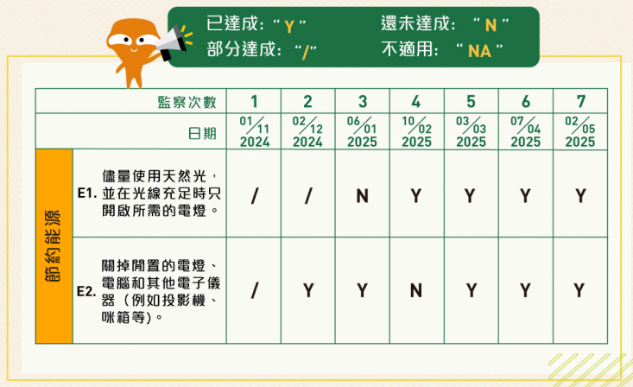
環境檢視清單的使用方法
1. 填寫監察日期
2. 為每個項目填上
適當的標記

Slide 48


節約能源
E1. 儘量使用天然光，並在光線充足時只開啟所需的電燈。
E2. 關掉閒置的電燈、電腦和其他電子儀器（例如投影機、咪箱等）。
E3. 當室外溫度低於攝氏25度及室外空氣質素良好時，採用自然通風（例如打開門窗）及使用風扇改善空氣流通。
E4. 將班房冷氣溫度維持在學校政策所訂立的範圍內。
E5. 離開課室時，關掉閒置的風扇和冷氣機。

Slide 49
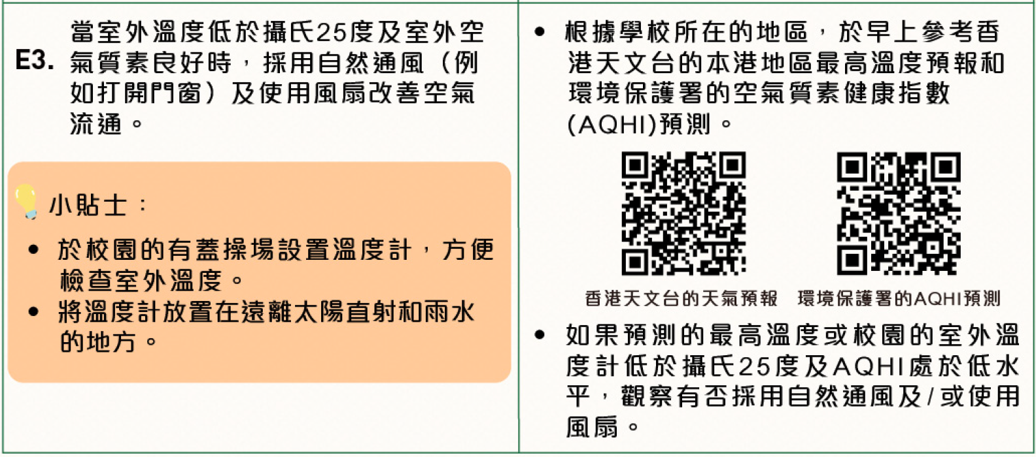
節約能源

Slide 50
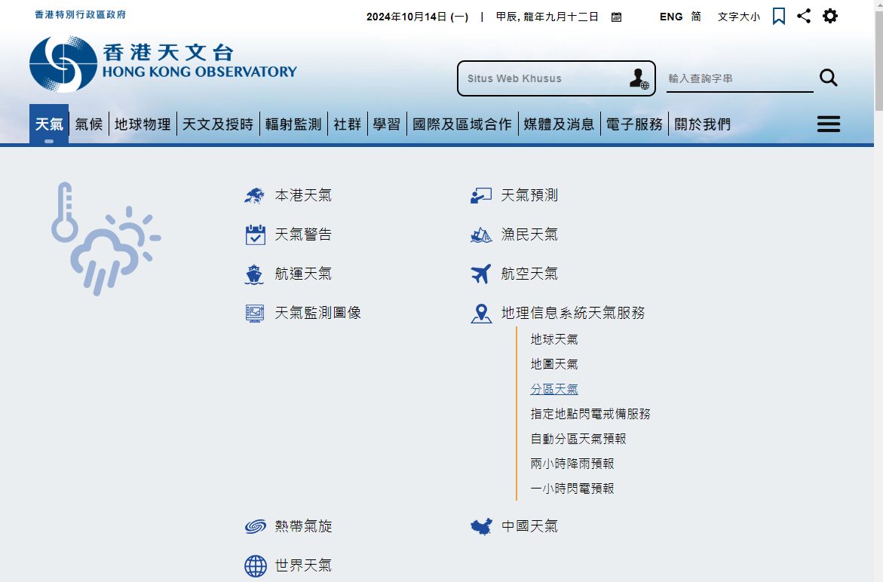
香港天文台的天氣預報

Slide 51
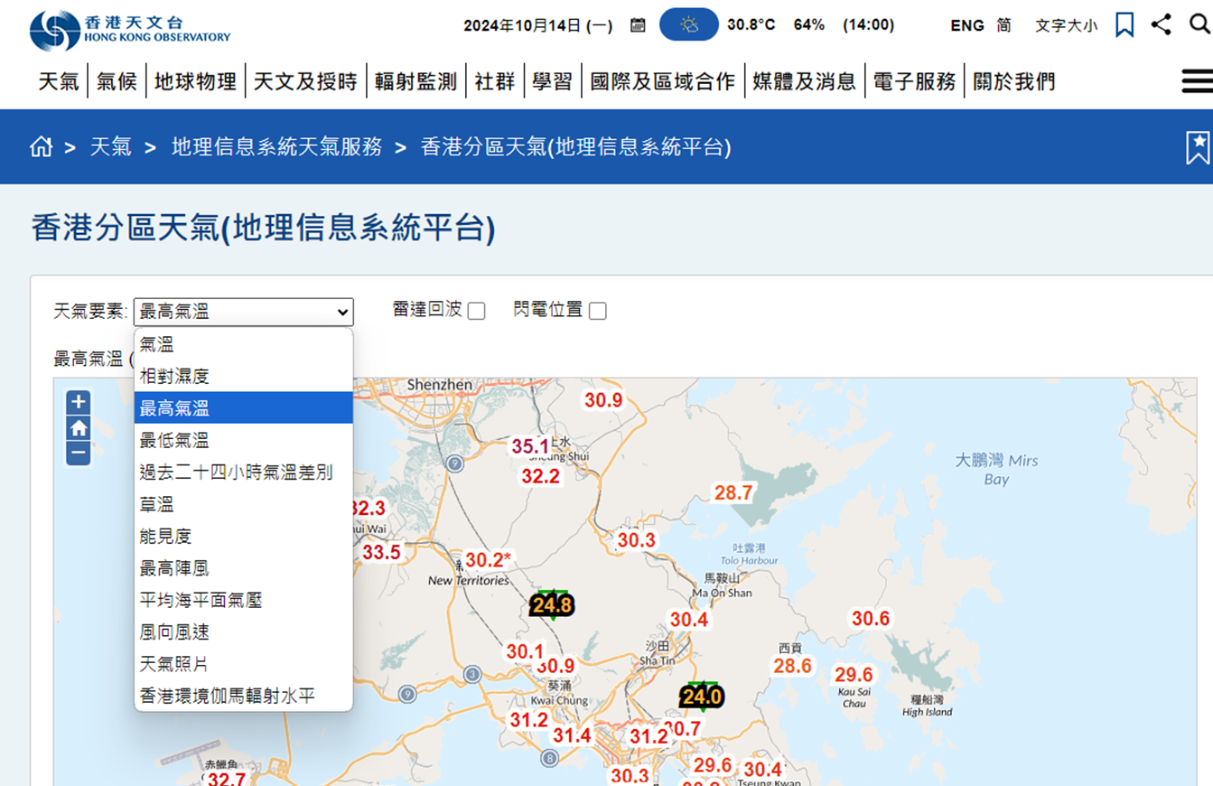
香港天文台的天氣預報

Slide 52
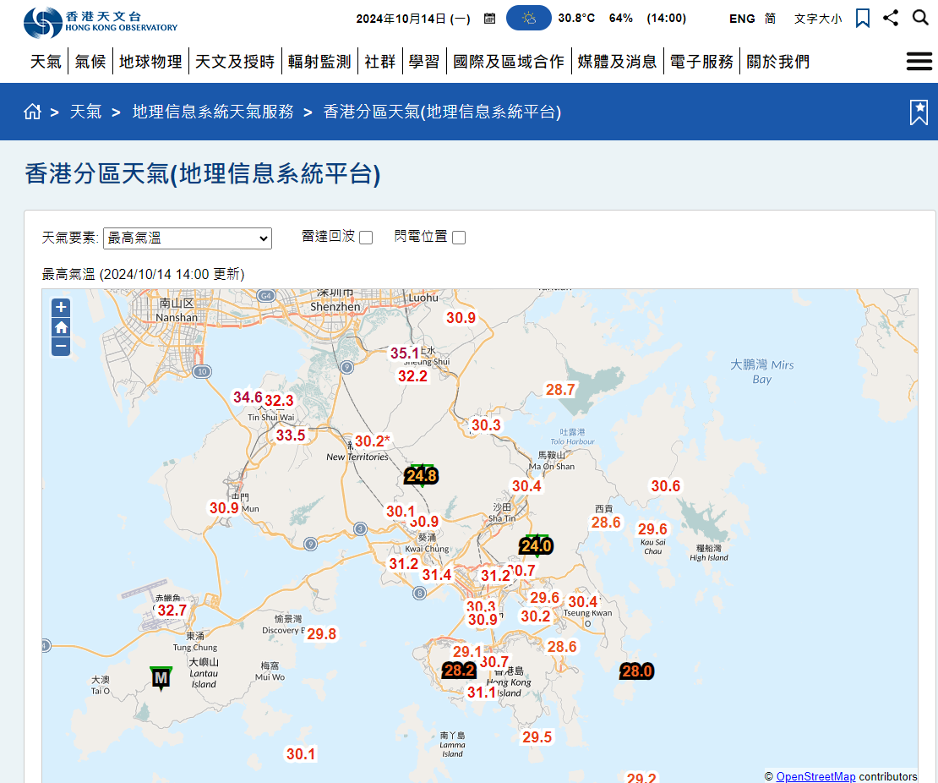
香港天文台的天氣預報

Slide 53
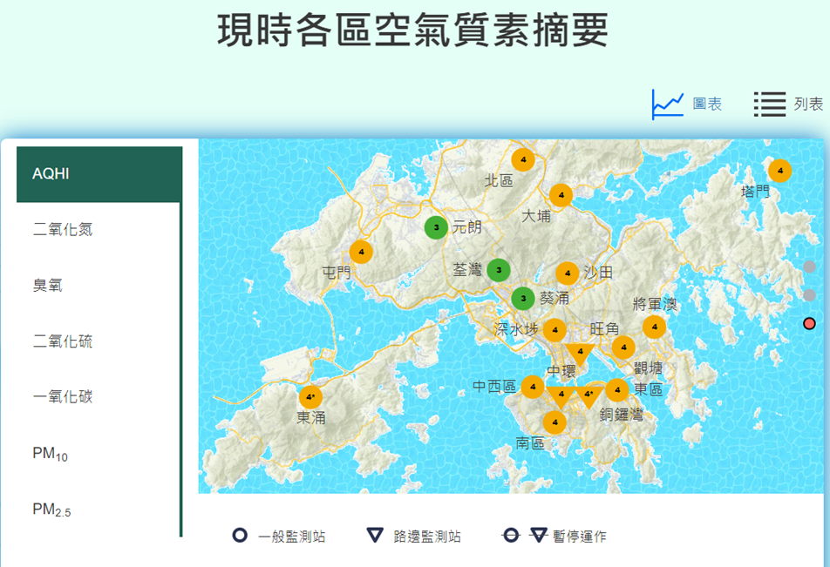
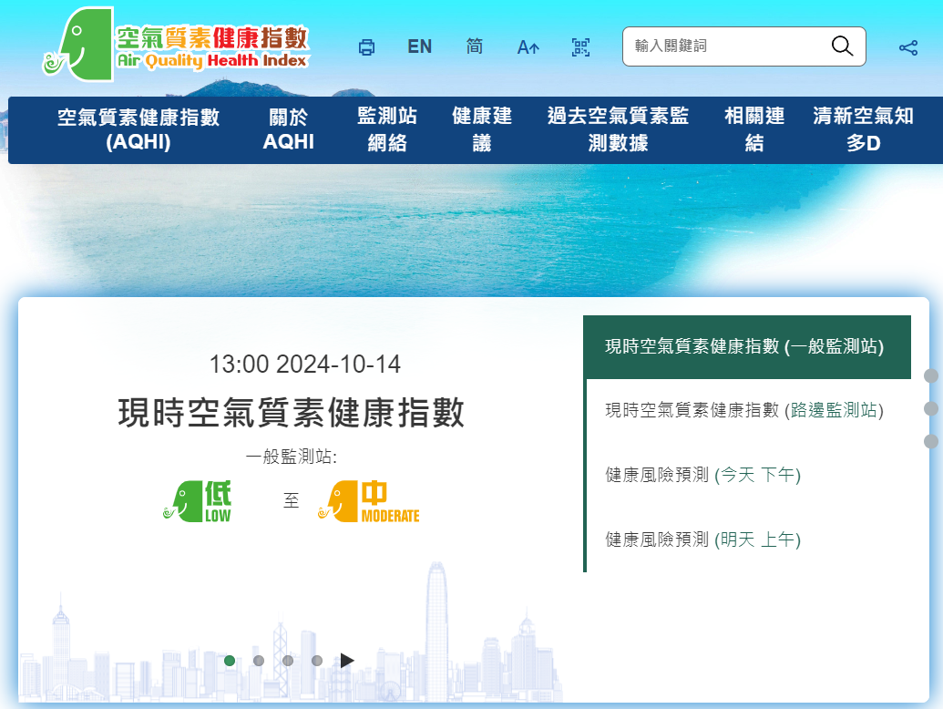
環境保護署的AQHI
（空氣質素健康指數）

Slide 54
節約用水
W1. 使用水龍頭及／或飲水機後關上水掣。
W2. 使用肥皂洗手時，關上水龍頭／手離開水源（適用於已安裝紅外線自動感應水龍頭的學校）。
W3. 沒有給植物過度澆水（適用於班房內／走廊有種植盆栽的學校）。
W4. 定期檢查水龍頭、飲水機及／或洗手間，並即時報告任何滲漏情況（如有）。

Slide 55
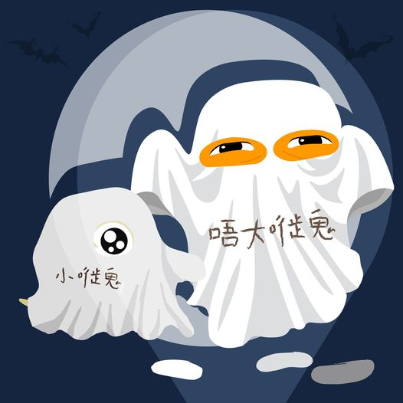
避免和減少廢物
R1. 沒有產生大量剩食。
R2. 將廚餘從飯盒、餐具及／容器中分開，並進行廚餘回收（如有）。
紙料
R3. 以手帕／手巾代替抺手紙。
廚餘
R4. 將單面紙放在適當的收集箱。
R5. 使用紙張的兩面及用後放入雙面廢紙回收箱。

Slide 56

避免和減少廢物
R6. 自備水樽。
R7. 停止購買樽裝水及／或飲品。
R8. 停用塑膠飲管或在有需要時使用可重用飲管。
塑膠
R9. 在學校使用可重用的飯盒、杯子、碗和餐具（如湯匙、叉等）。

Slide 57
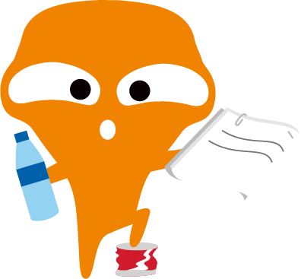
避免和減少廢物
R10. 重用文件夾。
R11. 在學校活動中（如派對、運動會、野餐、戶外活動、嘉年華會或開放日等），使用可回收物品製作裝飾物。
R12. 收集已用完的打印機墨盒，並作回收。
循環再用

Slide 58
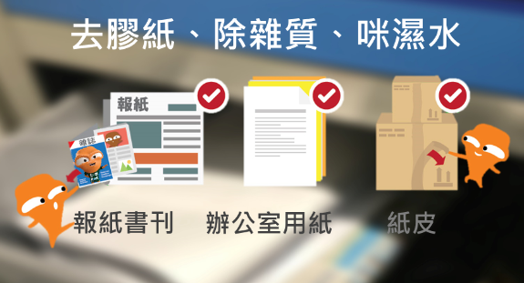
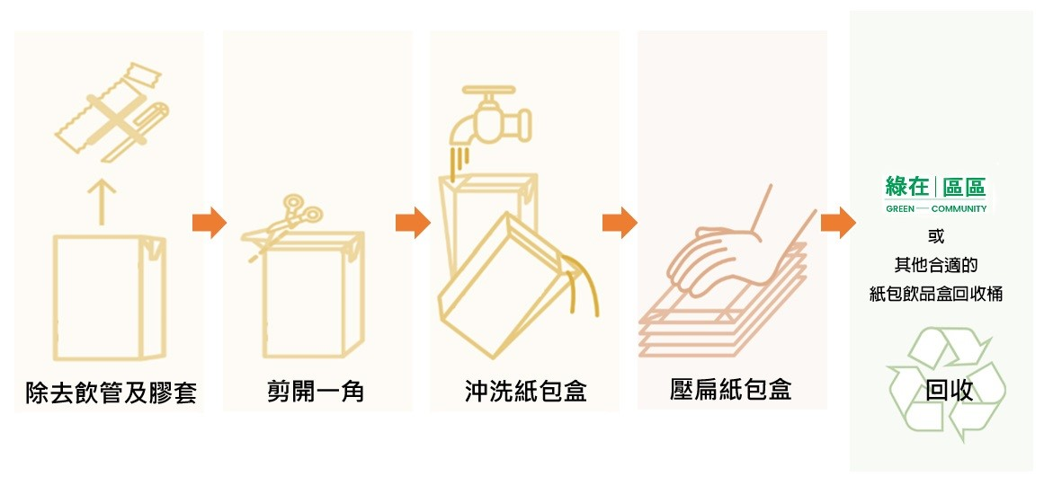
避免和減少廢物
R13. 實踐乾淨回收。
循環再用

Slide 59

綠化、自然保育及生物多樣性
G1. 於班房內／走廊／校園綠化區／有機農地種植及打理植物（如有）。
G2. 適時使用有機肥料（如堆肥）。

Slide 60
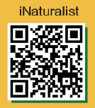
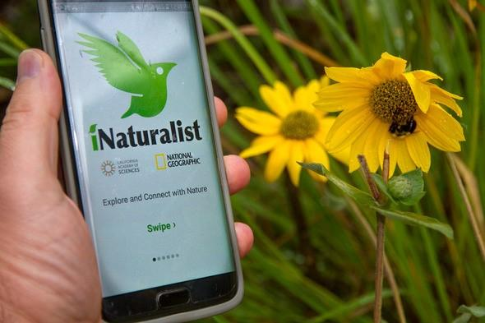

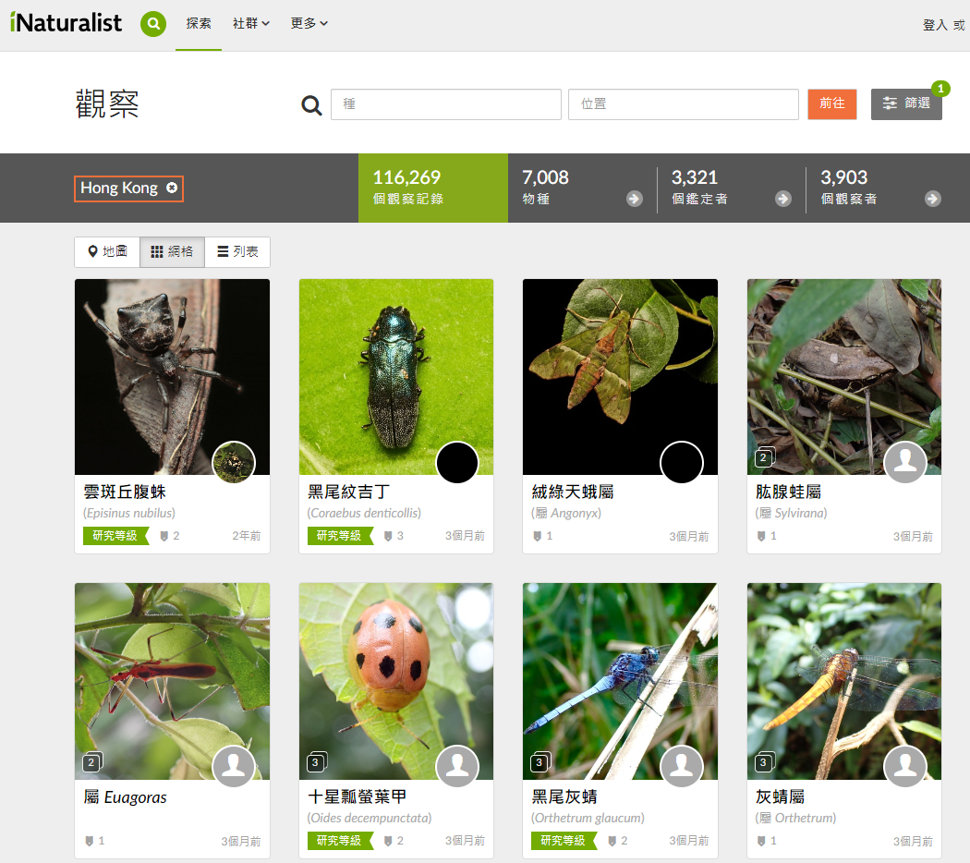
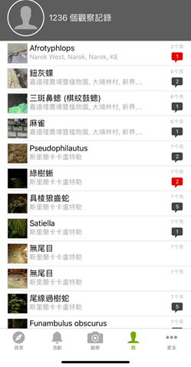
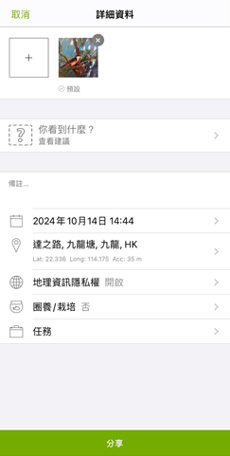
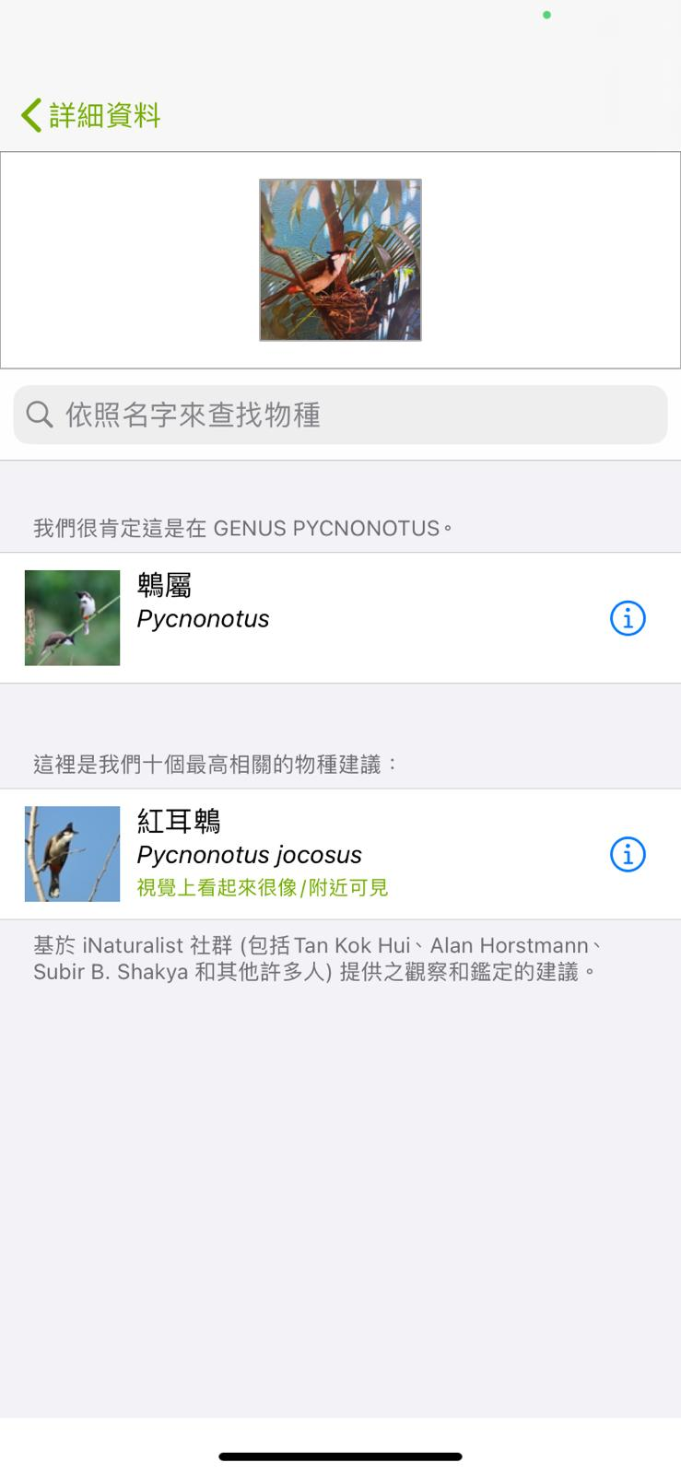
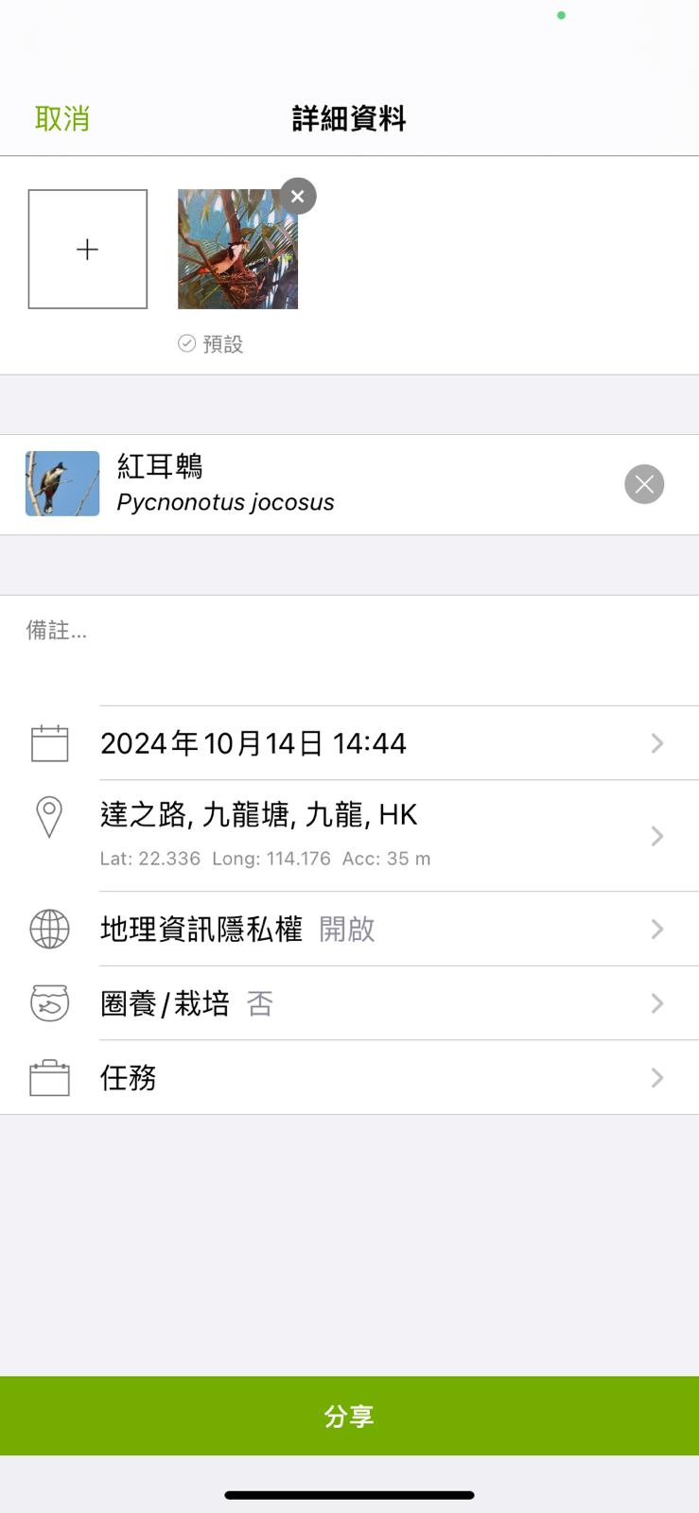
綠化、自然保育及生物多樣性
G3. 定期監察校園內的動植物多樣性（物種數量）。
1. 開啟應用程式，按「觀察
」
2. 上傳媒體如照片，可加入備註
3. 參考建議物種或輸入關鍵字查找
4. 按「分享」上傳你的觀察

Slide 61

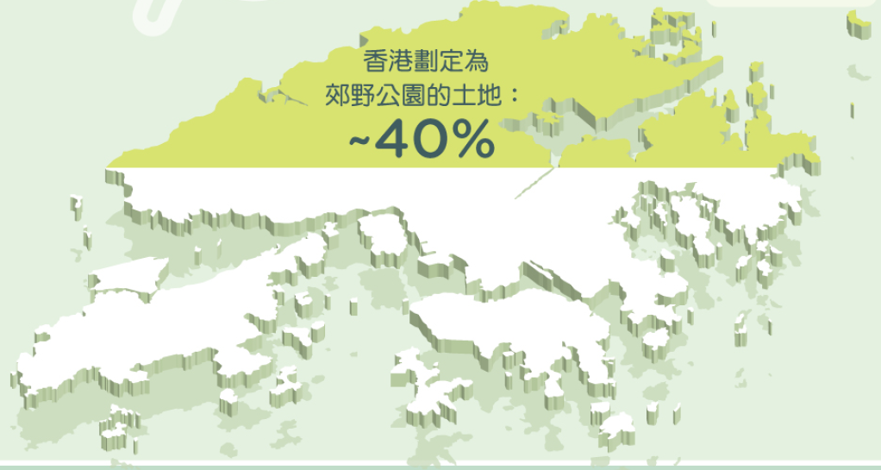
綠化、自然保育及生物多樣性
G4. 參與校外活動時（如學校旅行、參觀郊野公園或地質公園等），實踐「山野無痕」。

Slide 62

清新室內空氣
A1. 保持班房的垃圾桶清潔乾淨及使用後把蓋子蓋好。
A2. 保持校園內的廚餘收集桶及／或廚餘機清潔乾淨及使用後把蓋子完全緊閉（如有）。
A3. 保持個人座位及班房清潔乾淨，避免積聚灰塵。
A4. 立即清理弄灑的食物或飲料，防止黴菌或細菌滋生（如有）。
A5. 不會在班房內使用高揮發性有機化合物的文具（例如：箱頭筆）。
A6. 適時開啟班房內的空氣淨化機（如有）。

Slide 63



監察環保行為時的 Dos and Don’ts
應做 Dos
讚賞並獎勵持續實踐環保的個人或團體
不應做 Don’ts
嚴厲批評未完全參與環保行動的同學
✓
✗

Slide 64
環境推廣活動建議

Slide 65
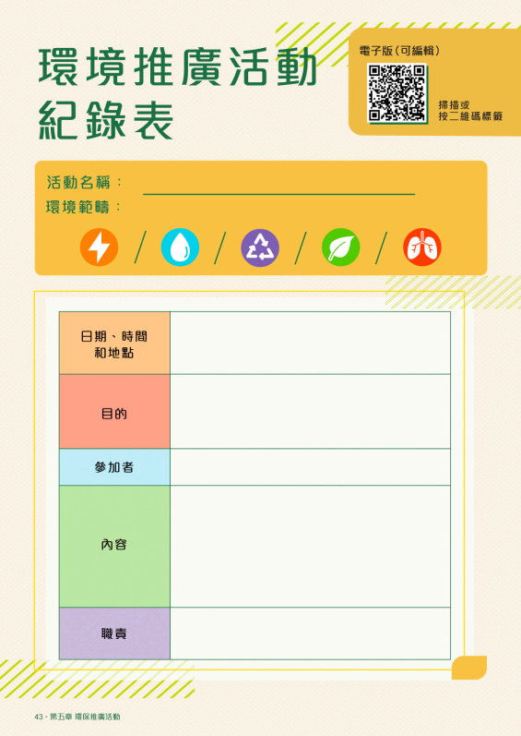
環境推廣活動建議
根據校情，籌辦不同環境範疇的推廣活動
  表現有待改善的範疇
  同學有興趣的範疇
  學科相關的範疇
考慮因素：
  活動日期、時間及地點？
  活動目的？
  如何招募參加者？
可參與 / 與外界團體合辦活動
環保推廣活動記錄表範本
  可編輯的版本可於
  【綠色學校天地】網站下載

Slide 66
整體計劃檢討

Slide 67
整體計劃檢討
建議在計劃的中期（約二月份）和 結束時（約六月份）進行檢討
步驟 1：
數據分析
步驟 2：
小組評估
步驟 4：
設定新目標
步驟 3：
公佈結果

Slide 68
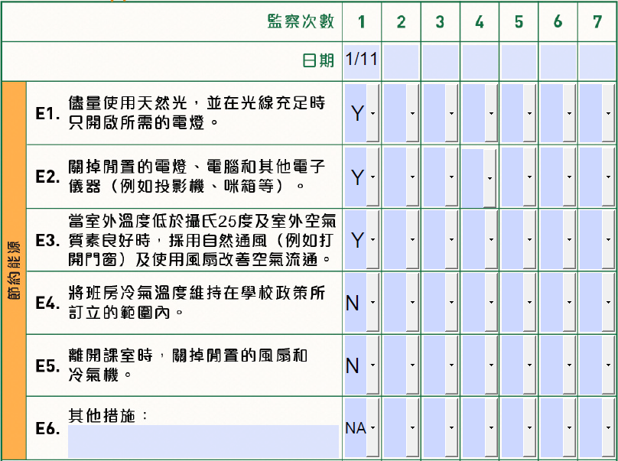



整體計劃檢討
步驟 1：數據分析
收集及整合環境檢視清單記錄表
進行客觀評估：
項目總數 = 5
已達成的項目數量 = 3
項目達成的比率:
$$\frac{3}{5}×100\%=60\%$$

Slide 69







整體計劃檢討
步驟 2：小組評估
環保風紀可以召開會議檢討學校的表現
評估不同項目的表現走向
留意表現最佳及需要改善的項目
 | 中一 | 中二 | 中三 | 中四 | 中五 | 中六 | 平均分 （%）
節約能源 | 60% | 80% | 60% | 80% | 80% | 70% | 71.7%
節約用水 | 33% | 33% | 66% | 66% | 66% | 100% | 60.7%
減少廢物 | 72.7% | 63.3% | 81.1% | 63.3% | 54.4% | 81.1% | 69.3%
綠化、自然保育及生物多樣性 | 50% | 50% | 75% | 75% | 75% | 100% | 70.8%
清新室內空氣 | 50% | 50% | 100% | 50% | 100% | 50% | 66.7%
最佳項目
最需要改善的項目

Slide 70

整體計劃檢討
向所有學生報告結果
表揚環保表現優異的班級
與學校管理層分享環保風紀計劃的年度成果
步驟 3：公佈結果

Slide 71
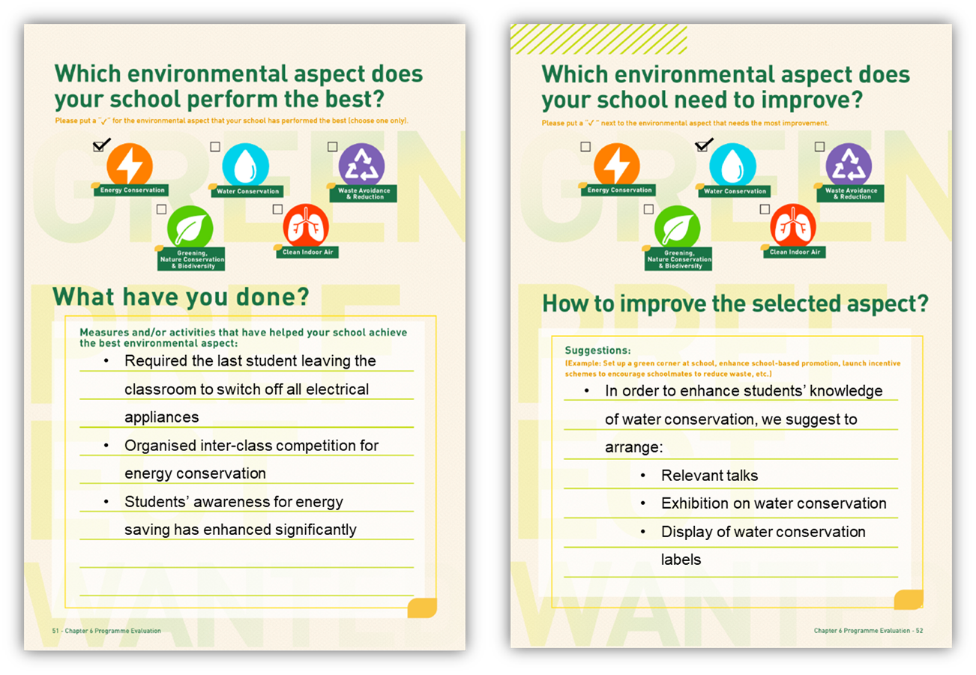
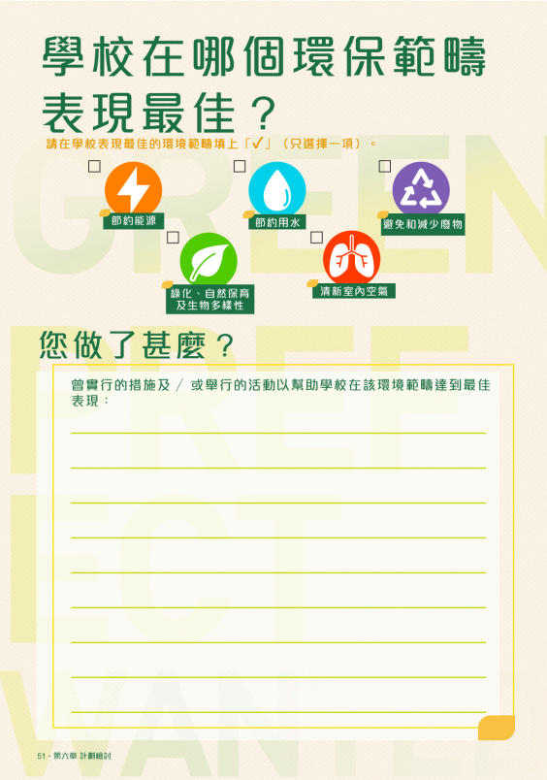
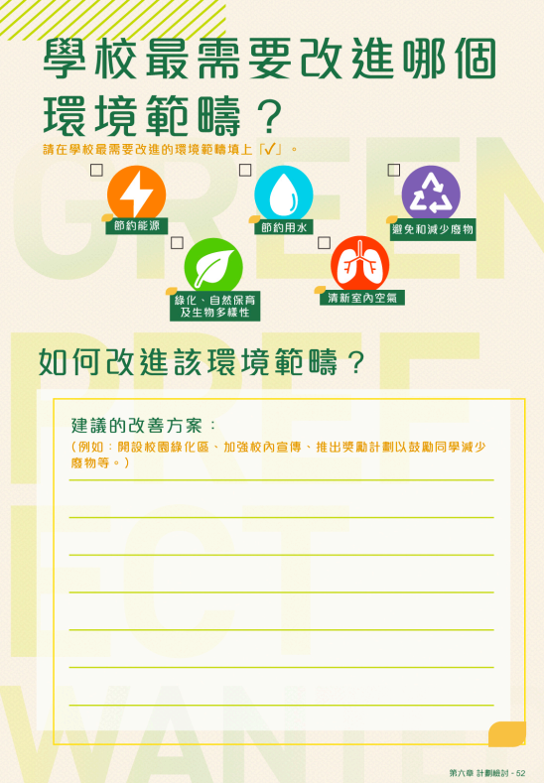

反思與規劃
步驟 4：設定新目標
找出原因並加以改善！
每一學期 / 學年後：
  提出可行建議
  構思下學年學校的目標和計劃

Slide 72
3. 有獎問答遊戲！

Slide 73
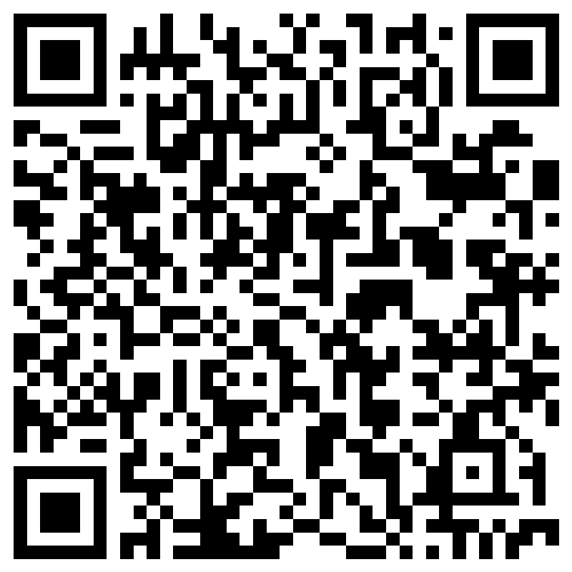
有獎問答遊戲！
得分最高並最快提交的首三名學生
可贏得獎品！
（須在網上簡介會結束前提交）
請掃描二維碼，參加 3 分鐘有獎問答遊戲。
獎品只頒發給學生。
https://forms.office.com/r/z6yYDtBz4E
提示：請確保填寫的學校名稱及您的姓名正確無誤。
獎品將以郵寄方式送至負責老師手中，再轉交給得獎者。

Slide 74
答案
以下哪一項是氣候變化可能會帶來的影響？
  氣溫上升
  糧食短缺
  經濟損失
  以上皆是
截止2024年9月，大氣中所錄得的二氧化碳濃度是？
  約402百萬分比 (ppm)
  約412百萬分比 (ppm)
  約422百萬分比 (ppm)
  約442百萬分比 (ppm)
生產以下哪一項食物會排放最多二氧化碳？
  生菜
  羊肉
  牛肉
  豬肉

Slide 75
答案
以下哪一項工作是環保風紀的職責？
  籌辦環保活動
  定期監察同學的環保行為及校園的環保表現
  鼓勵同學於校園內建立環保習慣
  以上皆是
當您看到一位同學正將可回收的廢紙扔進垃圾箱，作為環保風紀，您應該如何做？
  指責他，並向老師舉報
  指責他，然後指導他將廢紙連同釘書釘，一同放入回收箱
  友善地指導同學將廢紙撕成碎片，再放入回收箱
  友善地指導同學將廢紙上的釘書釘去除，再放入回收箱
以下哪幾項是環保風紀計劃手冊中列明的環境範疇？
  節約能源；節約用水；避免和減少廢物；綠化、自然保育及生物多樣性
  節約能源；保護海洋；避免和減少廢物；綠化、自然保育及生物多樣性
  節約能源；節約用水；避免和減少廢物；綠化、自然保育及生物多樣性；清新室內空氣
  節約能源；保護海洋；避免和減少廢物；綠化、自然保育及生物多樣性；清新室內空氣

Slide 76
答案
甚麼是生物多樣性／動植物多樣性？
  動物／植物種類的數量
  動物／植物的數量
  動物的數量
  植物的數量
在您的眼前，有5隻樹麻雀，1隻紅嘴藍鵲，2棵細葉榕，那麼這裏的物種數量是多少？
  2
  3
  6
  8
香港劃定為郊野公園的土地約為總土地的百分比之幾？
  20%
  30%
  40%
  50%
以下哪一個舉動無法保持良好的室內空氣質素？
  將廚餘收集桶的蓋子蓋好
  使用高揮發性有機化合物的文具
  保持環境清潔乾淨
  適時開啟空氣淨化機

Slide 77
4. 【環保風紀計劃】
預期成效

Slide 78
您預期參加環境風紀計劃後，會有甚麼成果？
想要學習的技能／知識？
有甚麼目標？希望可以做到甚麼以推廣環保／可持續發展？

Slide 79
5. 過往參與學校經驗分享

Slide 80
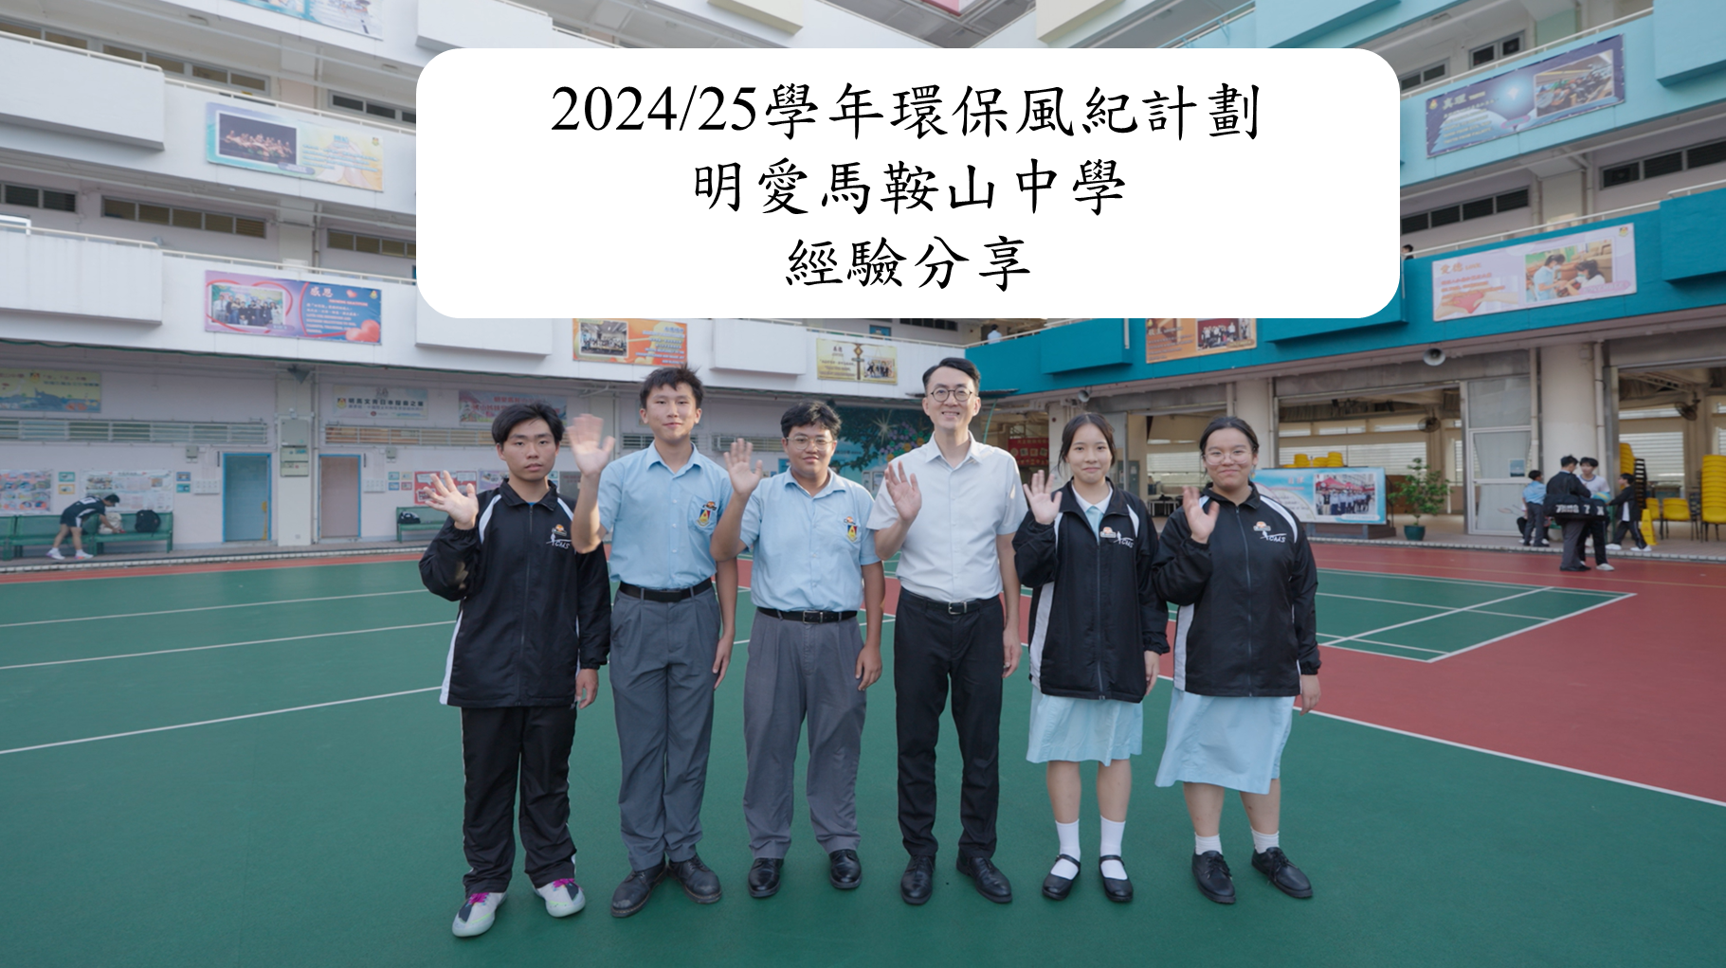
過往參與學校分享 –
明愛馬鞍山中學
https://youtu.be/v4ZmaC63I1U

Slide 81
6. 總結及問答環節

Slide 82
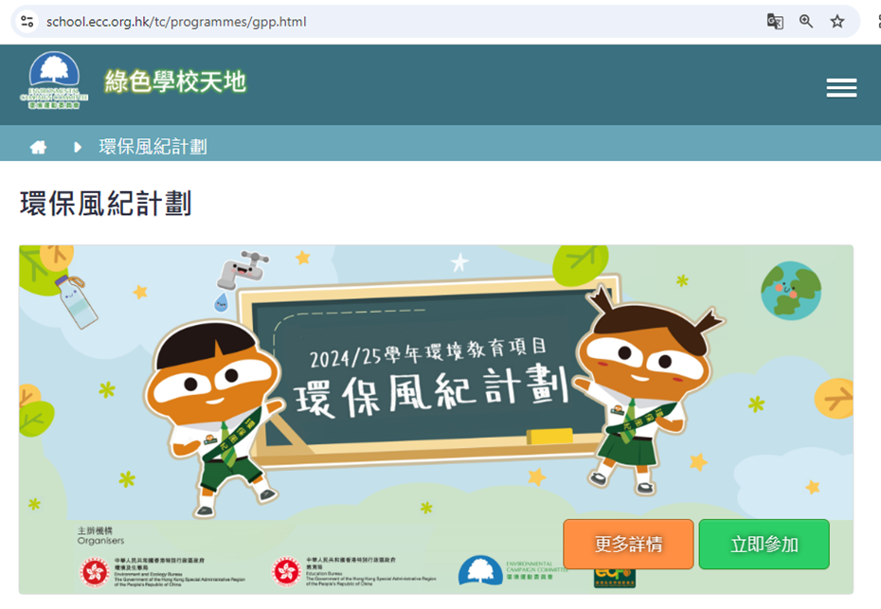
計劃網站
    環保風紀計劃網站：
    https://school.ecc.org.hk/tc/programmes/gpp.html
    「環保風紀計劃」手冊及相關資料、簡介簡報、宣傳影片及資料、影片花絮、過去參與學校的經驗分享：
    https://school.ecc.org.hk/tc/resources/forms.html#gpp

Slide 83


計劃支援
  環境運動委員會
    電話: 2835 1738
    Email: schools@eeb.gov.hk
    Fax: 2909 9516
  技術顧問 – 商界環保協會有限公司
    電話 / WhatsApp: 9301 0140
    Email: gp_hotline@bec.org.hk

Slide 84




問答環節

Slide 85
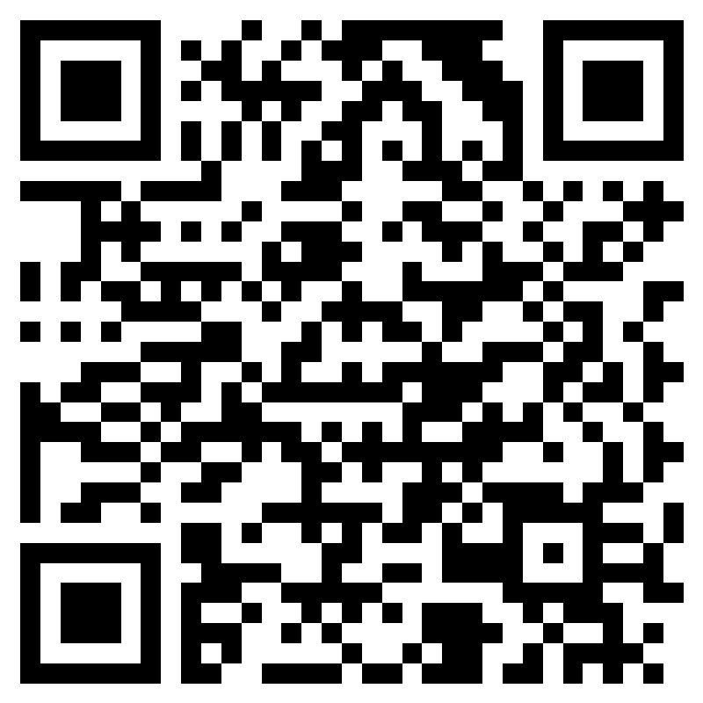
問卷調查
請掃描二維碼或使用連結加入：
https://forms.office.com/r/ujL44ve5SB?origin=lprLink

Slide 86




感謝您的支持！

